Slide 1




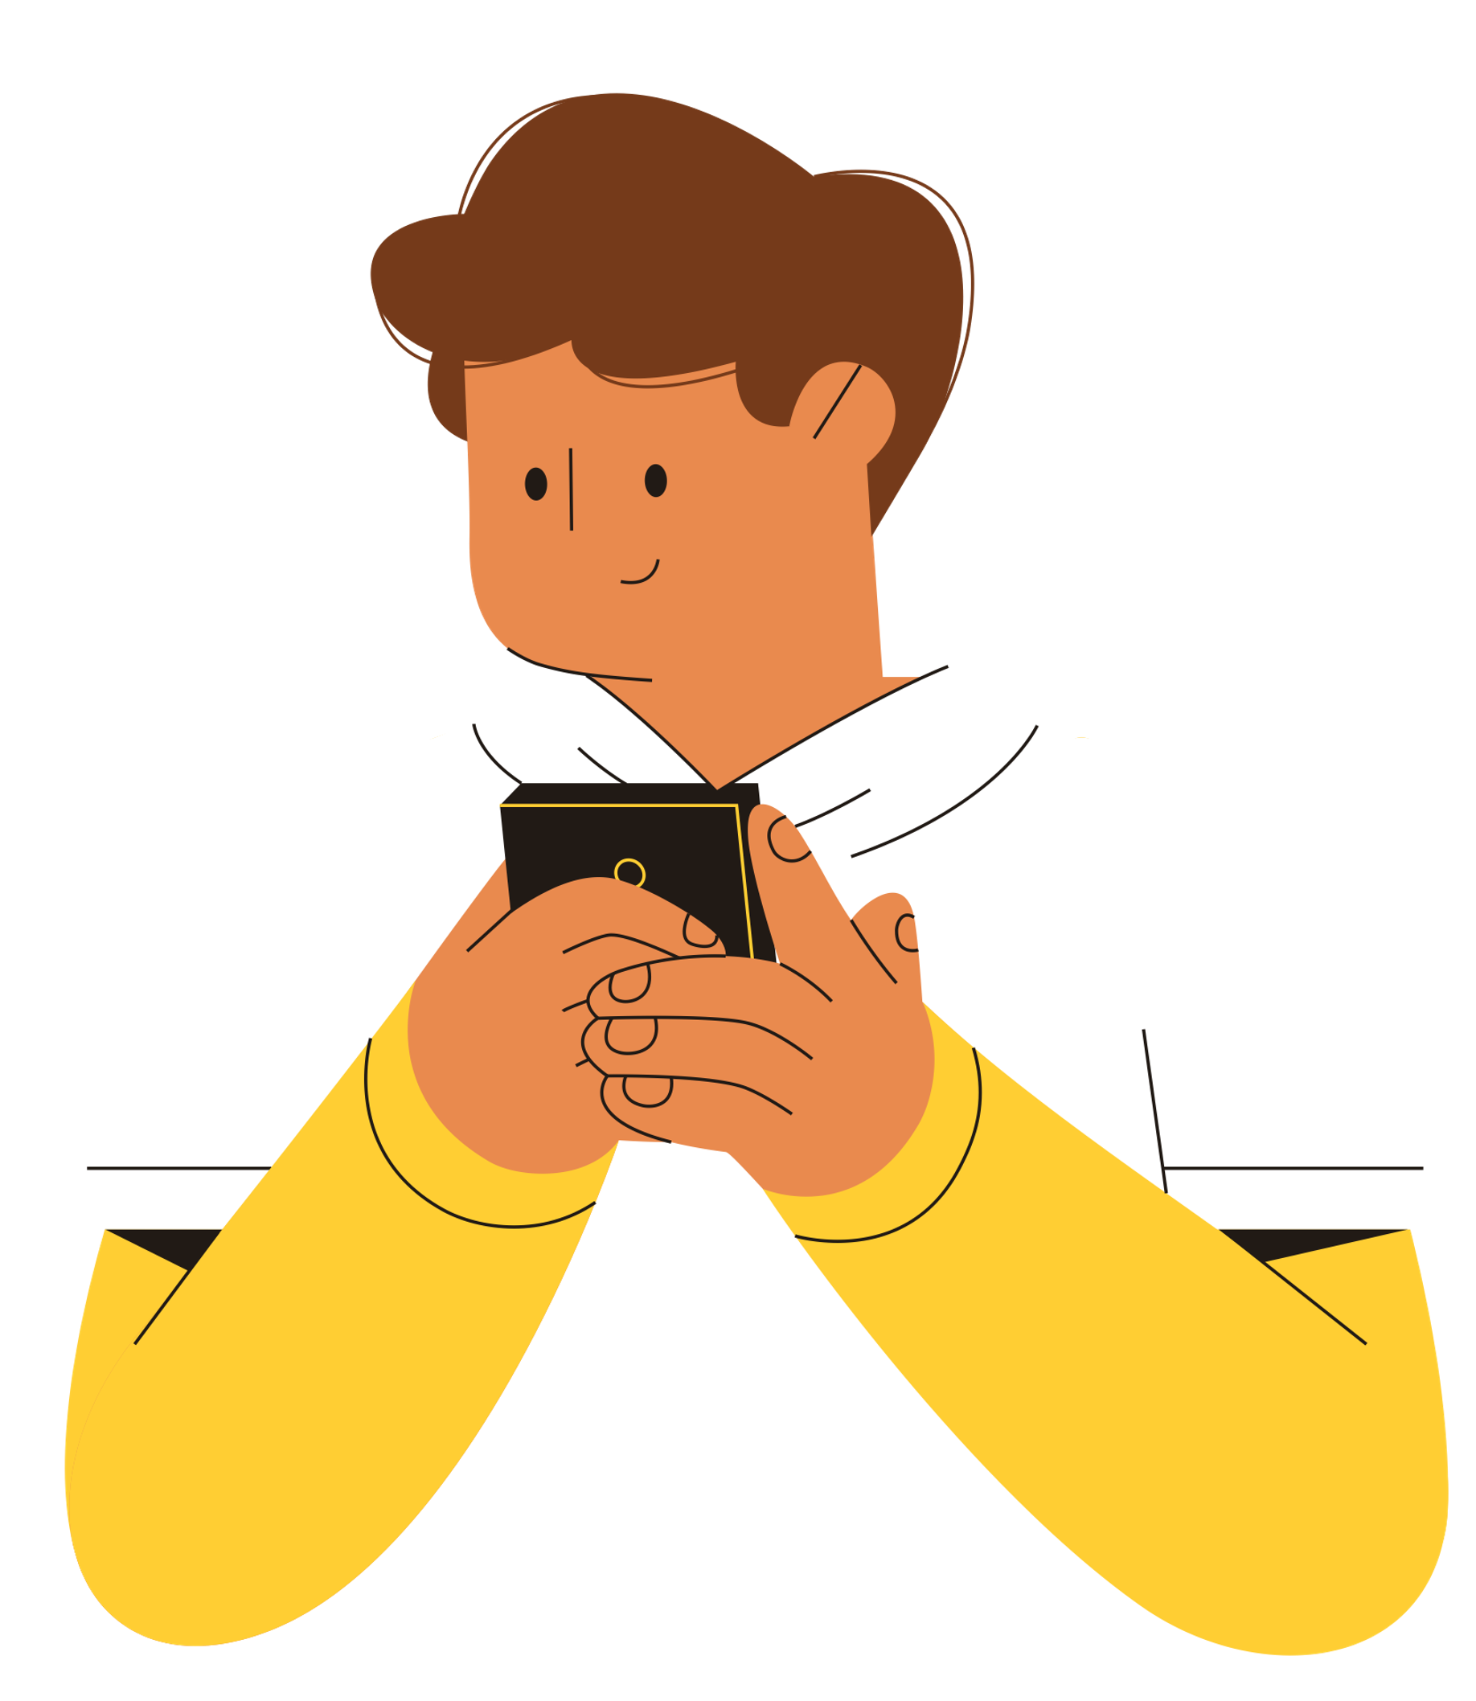

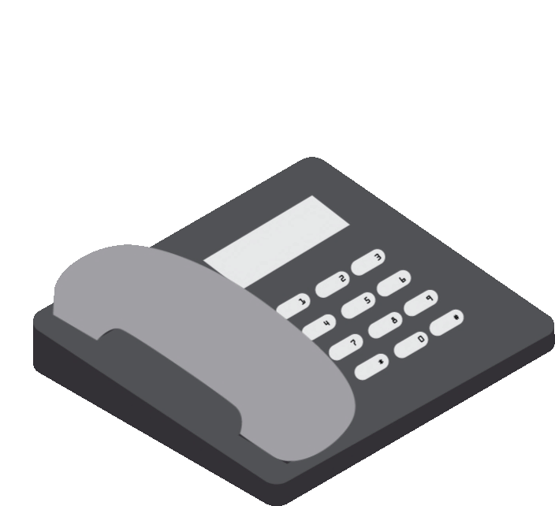

Bài 5 – Tiết 2

Slide 2



Khi muốn sử dụng chức năng nào của điện thoại, ta cần biết điện thoại đang ở trạng thái nào, có đủ các điều kiện để thực hiện chức năng đó không. Ví dụ ở đây là thực hiện cuộc gọi, muốn thực hiện được cuộc gọi bình thường thì phải có mạng di động và mức sóng di động đủ mạnh

Slide 3

